Slide 1
Фото-отчет
«Август-22»

Slide 2
Ремонт лестницы возле 2 корпуса

Slide 3
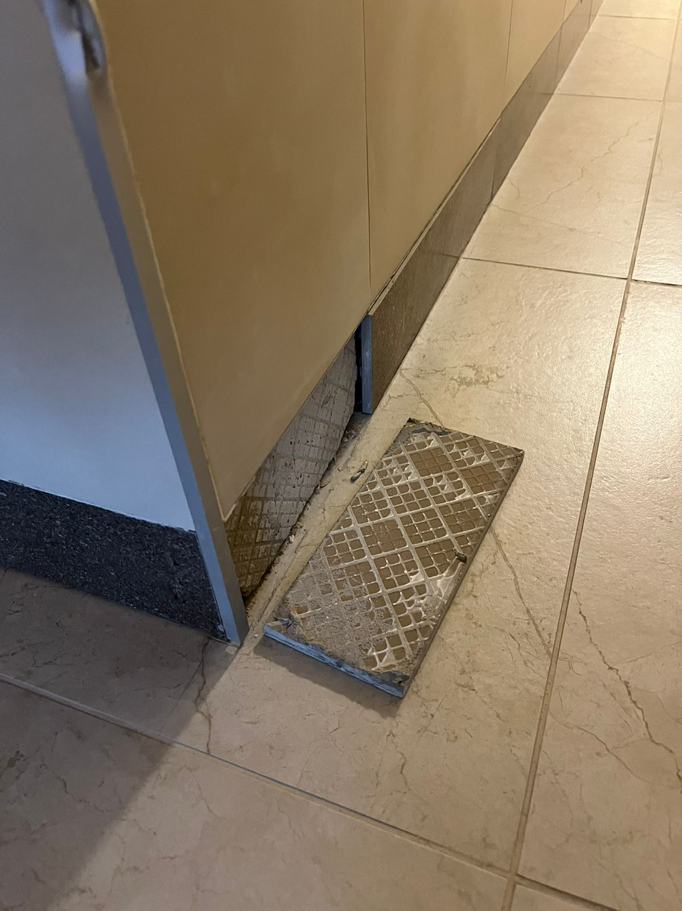
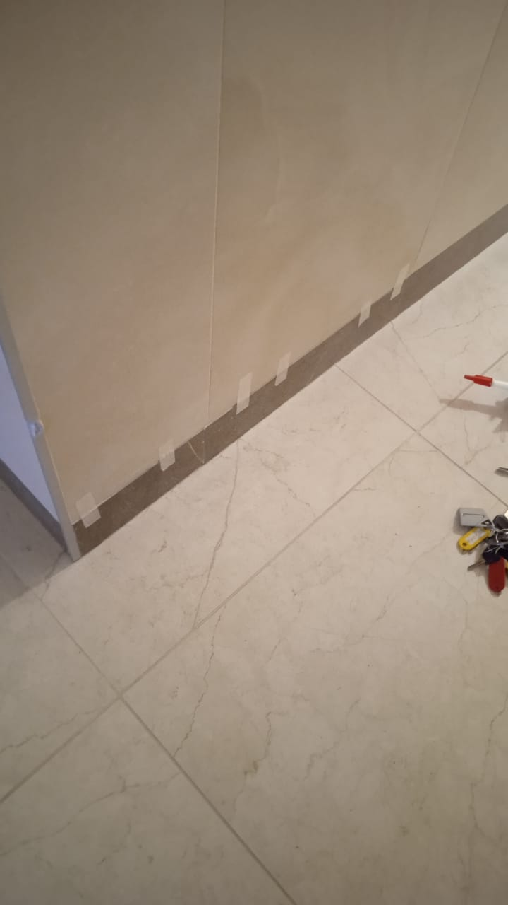
Ремонт плитки 2 корпус

Slide 4
Монтаж алюминиевого уголка при въезде в паркинг на 1 корпус

Slide 5
Подклейка обоев 2 корпус

Slide 6
Ремонт поребрика на входной зоне у 2 корпуса

Slide 7
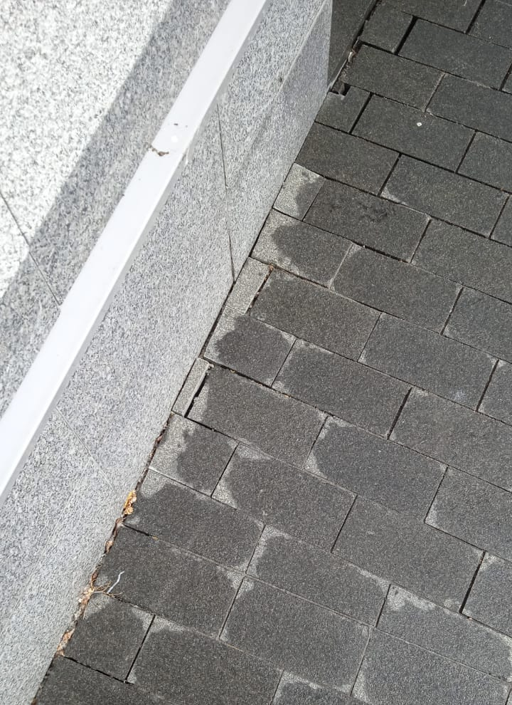
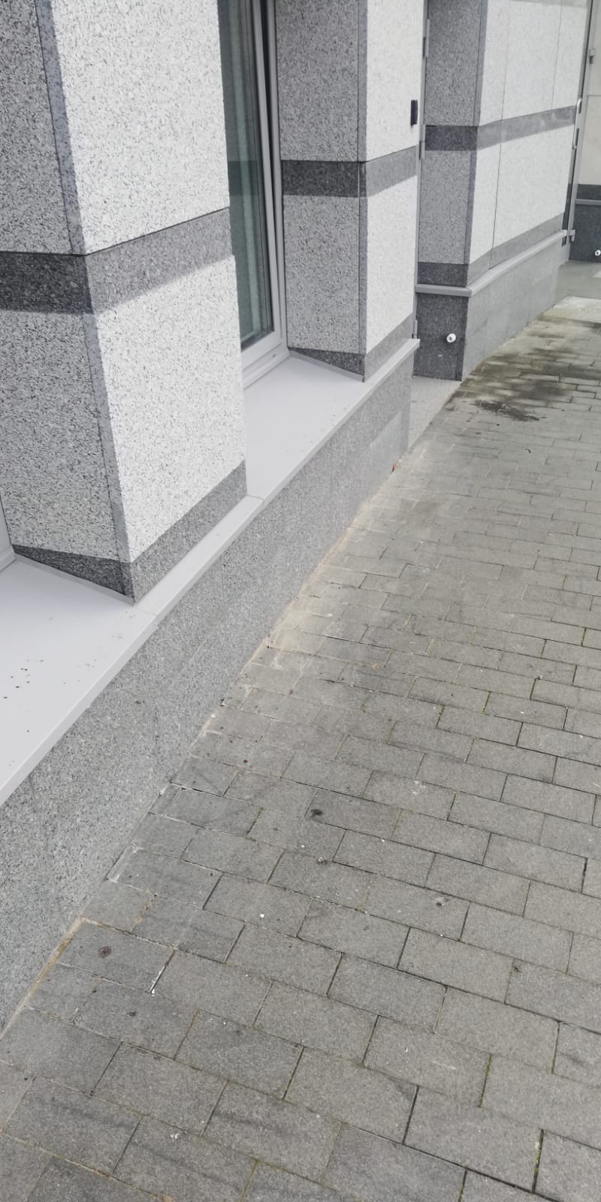
В рамках гарантийных обязательств, были устранены дефекты тротуарной плитки:

Slide 8
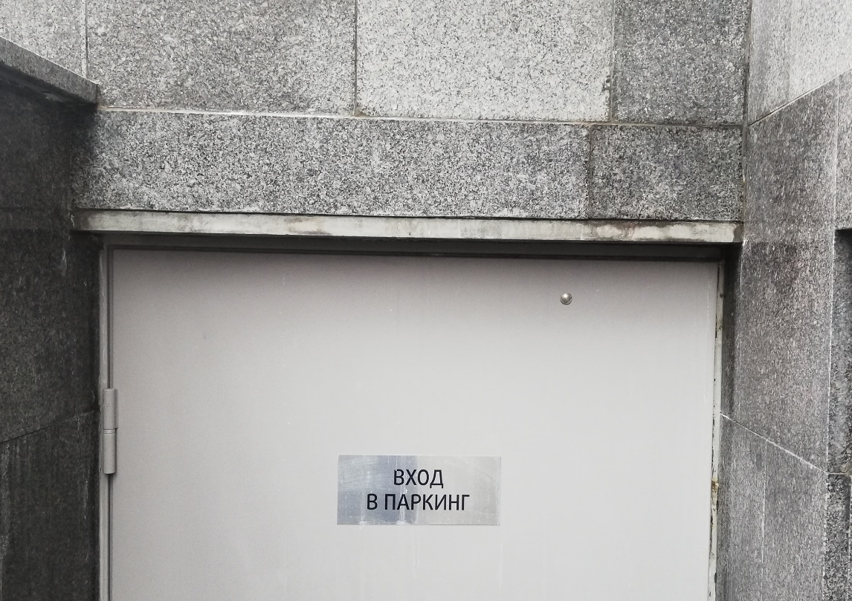
В рамках гарантийных обязательств был выполнен ремонт перемычки откоса из натурального камня над входом в паркинг

Slide 9
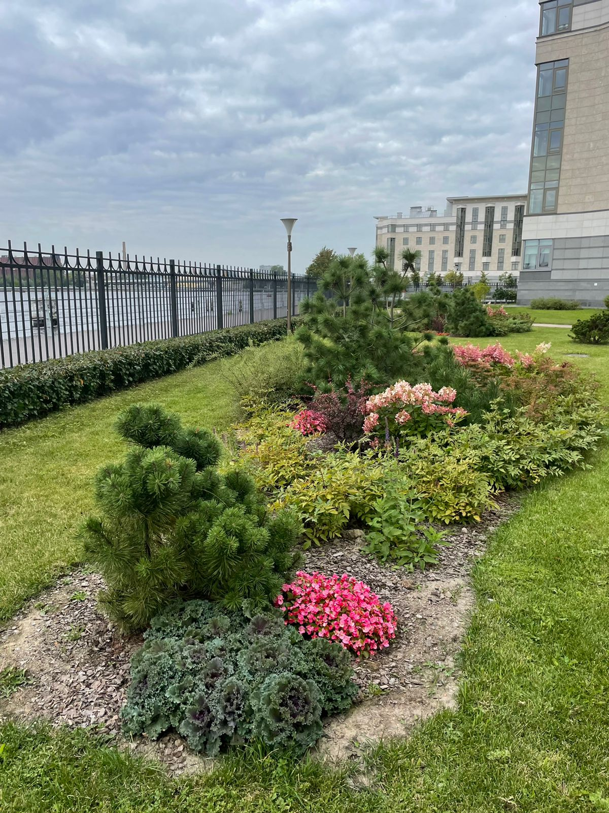
Придание формы кустарникам

Slide 10
Стрижка кустарников 2 корпус

Slide 11
Стрижка кустарников 2 корпус

Slide 12
Стрижка кустарников 2 корпус

Slide 13
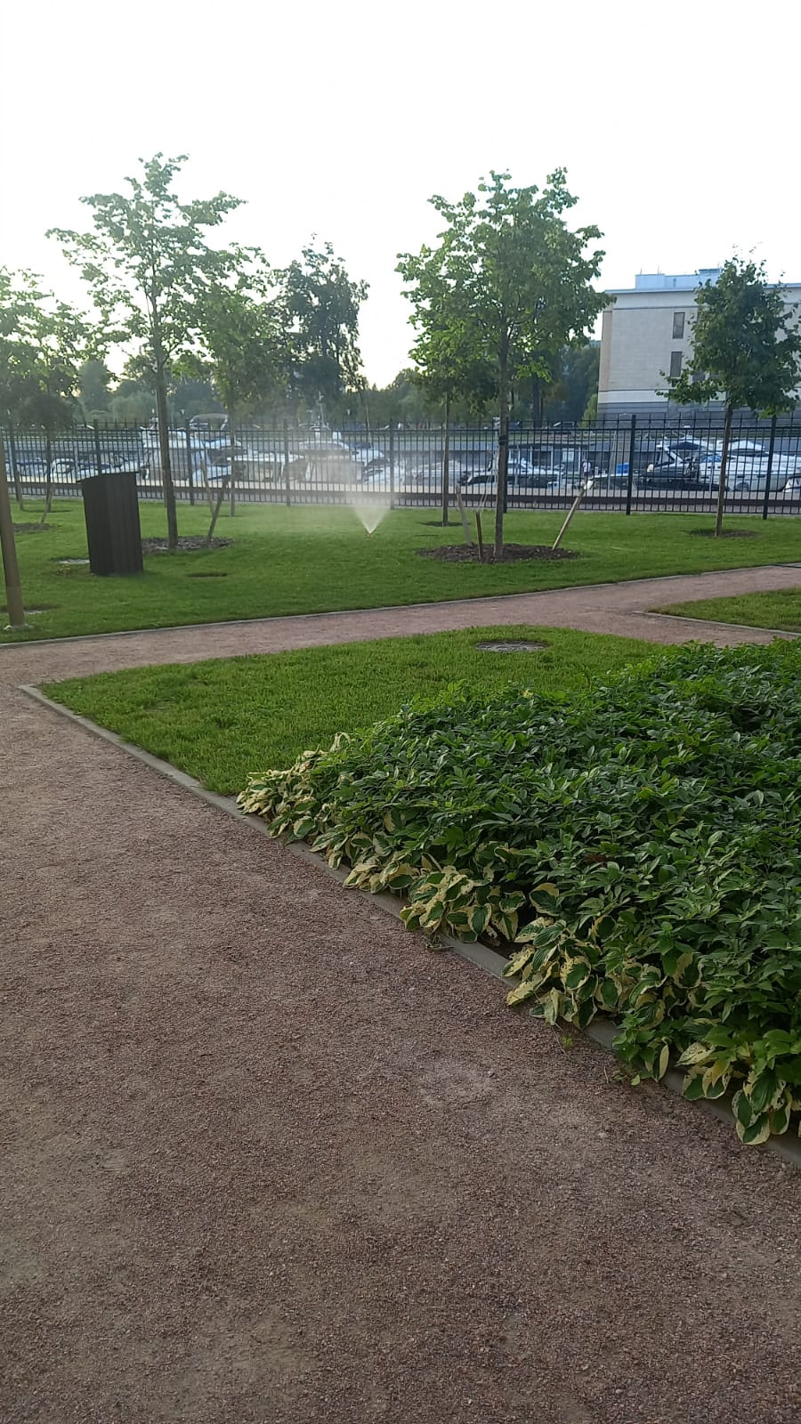
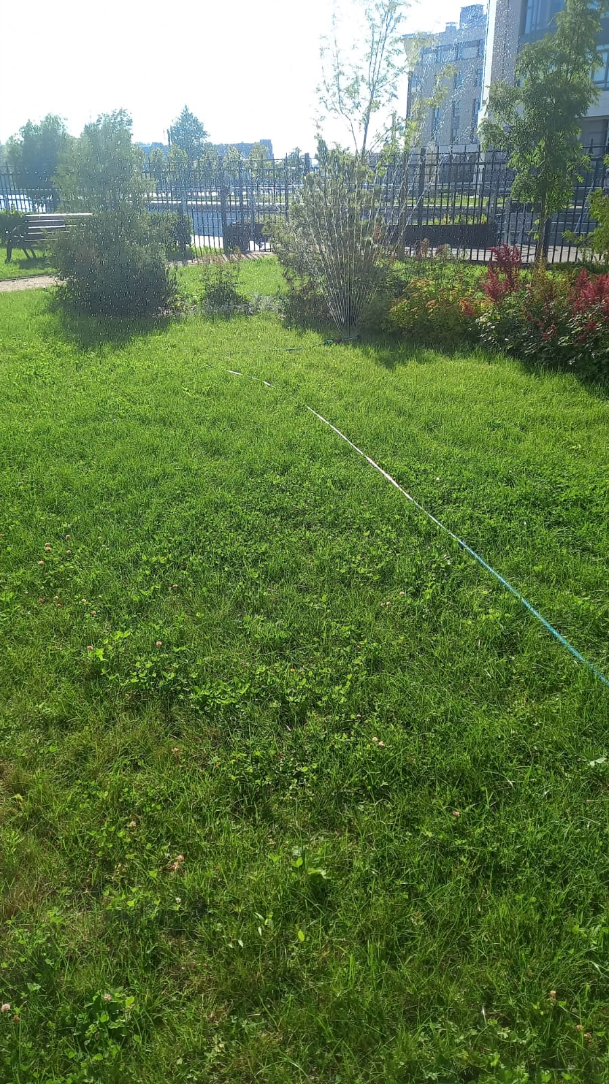
Полив газона на территории

Slide 14
Удаление сорняков на щебне входной группы 2 корпуса

Slide 15
С уважение и заботой о вас,
ТСН «Роял Парк» и ООО «УК» Сервис Экспресс

